Slide 1
檔案標題 | 清掃機器人 Software
產品 | 清掃機器人
檔案版本 | update_19072 | update_19616
適用型號 | VR65820LVWP | VR65820LVWP
運作軟體 | Windows 8 - 32bit , Windows 8 - 64bit , Windows 7 - 32bit , Windows 7 - 64bit , Windows Vista , Windows XP
驅動程式分類 | Software

Slide 2
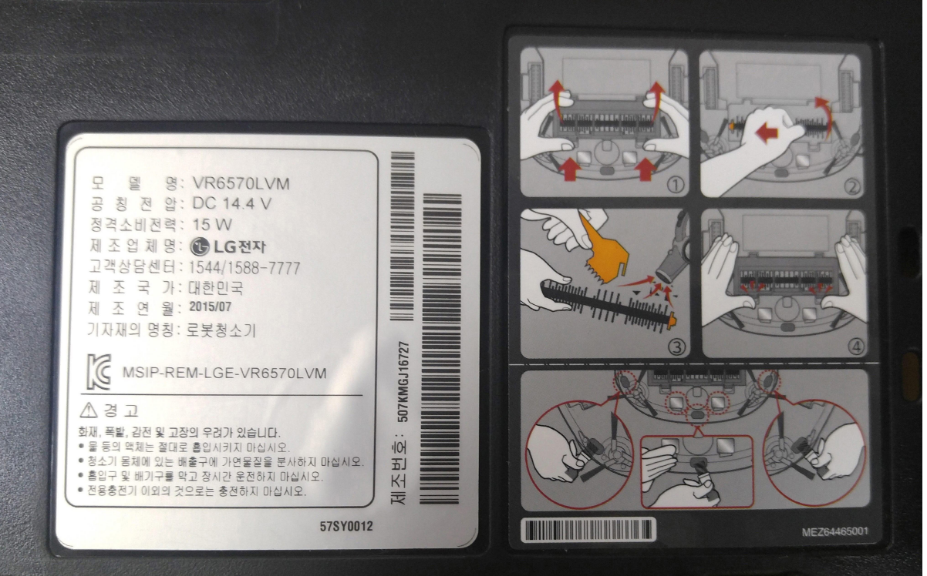
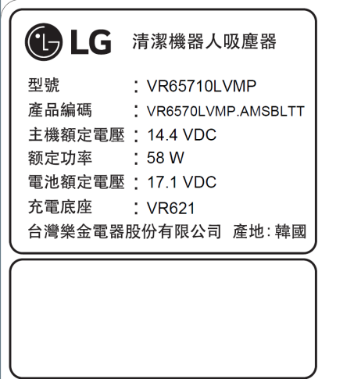
■ 確認型號
請於產品背面的標籤上確認型號。
■ 適用型號
Update_19072
Update_19616
VR65820LVWP.AMGBLTT
VR65820LVWP.AMGBLTT
注意：於機器上更新非適用型號之軟體時，可能造成機器無法開啟或無法正常運作。
無法正常運作時，請再次確認機器型號後重新執行軟體更新。
若因安裝錯誤的軟體而必須請維修技師到府維修時，此屬顧客過失，須由顧客支付到府維修費用。

Slide 3
■ 注意事項
※ 當清潔機器人正在進行更新時，任意關閉清潔機器人之電源將可能造成機器故障。
請於「軟體更新已完成」的語音導覽出現後，再開始使用機器。
-於非適用型號之機器上安裝時可能引發故障，請務必於安裝前確認機器型號。
- 安裝方法依使用環境可能有所不同。
- 請務必將USB(rev. 2.0)格式化為FAT32。

Slide 4
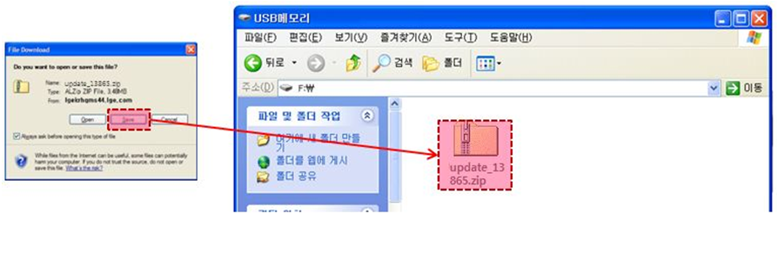
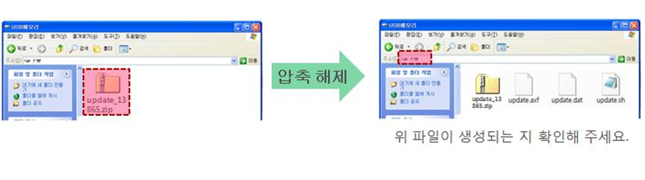
■ 更新方法
① 請將USB(rev. 2.0)插入電腦後，將下載的檔案儲存於USB的最上層資料夾中。
(請勿新增其他資料夾)
② 將儲存的檔案於最上層資料夾中解壓縮，解壓縮後請確認是否出現3個檔案
(update.axf / update.dat / update.sh)。
(請勿新增其他資料夾)

Slide 5
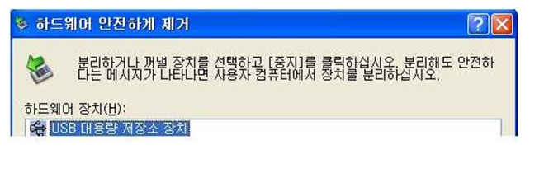
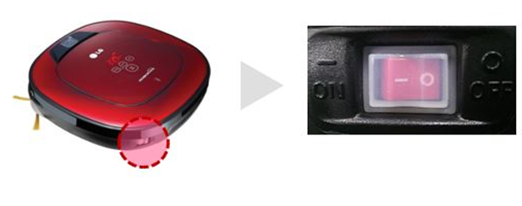
③ 完成解壓縮後，將USB(rev. 2.0)從電腦上拔除。
利用Windows桌面下方的圖示便可安全地解除USB。
④ 關閉清潔機器人的主電源(OFF)。

Slide 6
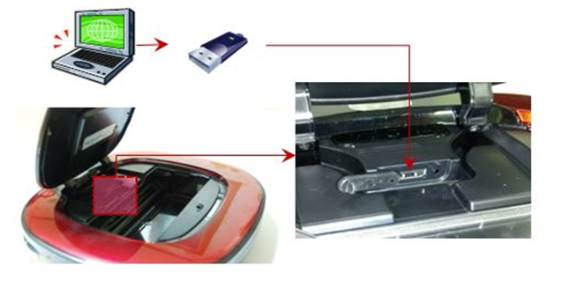
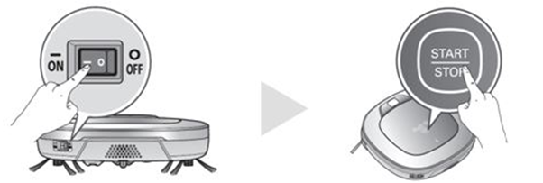
⑤ 關閉清潔機器人的主電源後，將USB插入USB(rev. 2.0)槽中。
⑥ 開啟清潔機器人的主電源(ON)，按下「開始/停止」鍵以開啟電源後，
將出現「軟體將更新」的語音導覽並自動進行更新。
更新完成會有語音說更新已完成並自動關機
(關閉電源時，請確認下方攝影機燈光是否熄滅)
※ 注意事項 – 在「軟體更新已結束」之語音導覽出現之前，請勿關閉正在進行更新的清潔機器人電源。
⑦ 關閉電源後，請拔除USB(rev. 2.0)並將橡膠蓋蓋回，接著即可正常使用。

